Slide 1
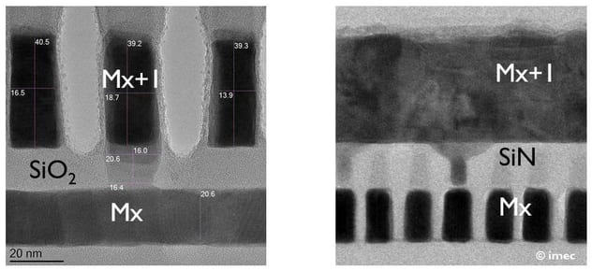
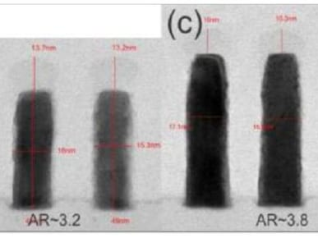
SF0.7 KVIP RXYFL018.61 ET results
●
평가목적 ; V1 etch pillar ESL 삽입 평가
●
평가결과 ;
POR 대비 Split C(HP-FSAV) 진행 시 ACI CD 0.2 nm 하향
- Split A(PE-FSAV) ACI CD Δ-0.10 nm
- Split B(ALE) ACI CD Δ-0.21 nm
Via Rc median POR 대비 +8.7% 상승
ET 결과 CMBSRP/MinA/CMA POR 대비 동등수준 / VCHN 3.3%p 열화, VMA 1.9%p 열화
FSAV TEM (Mx / Mx+1) / Ru HAR line TEM
pillar 높이 편차로 via 접촉 면적 감소, Rc 상승 추정
Split A 조건 CD targeting 하고 VCHN 동등 수준 3타점 확인 뒤 호환 가능 판단됨 (V1 DC 기준)
●
V1 ACI CD
WAFER | MEAN (nm) | 3σ (nm) | RANGE (nm) | Δ vs TARGET
W18(POR) | 21.25 | 1.01 | 3.19 | -0.05
W05 | 21.16 | 1.05 | 3.32 | -0.14
W20 | 21.13 | 1.13 | 3.68 | -0.17
W13 | 21.05 | 1.21 | 3.90 | -0.25
W25 | 21.03 | 1.23 | 3.63 | -0.27
W15 | 21.05 | 1.41 | 4.17 | -0.25
POOLED | 21.11 | 1.20 | 4.17 | -0.19

Slide 2
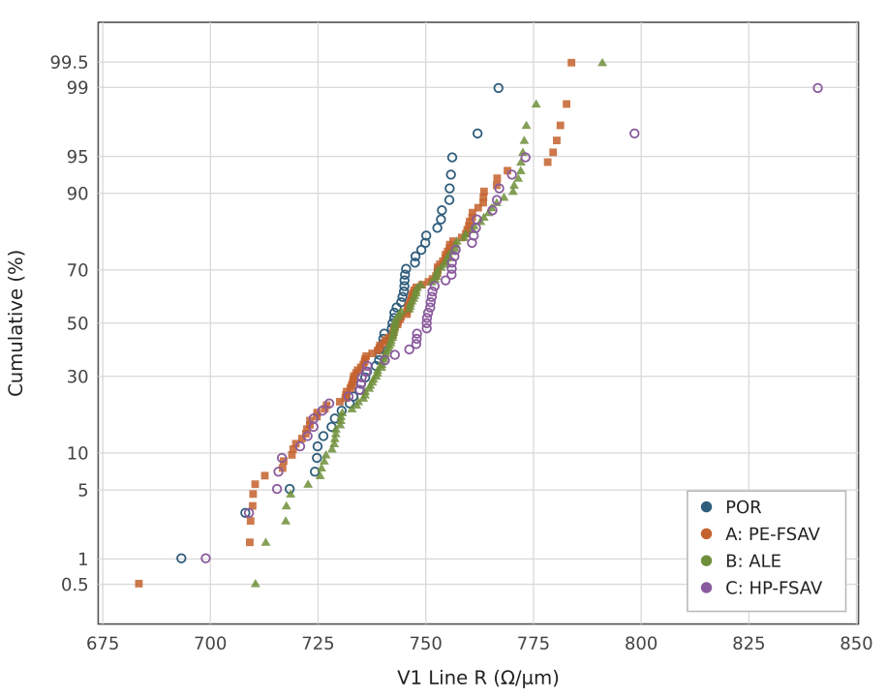
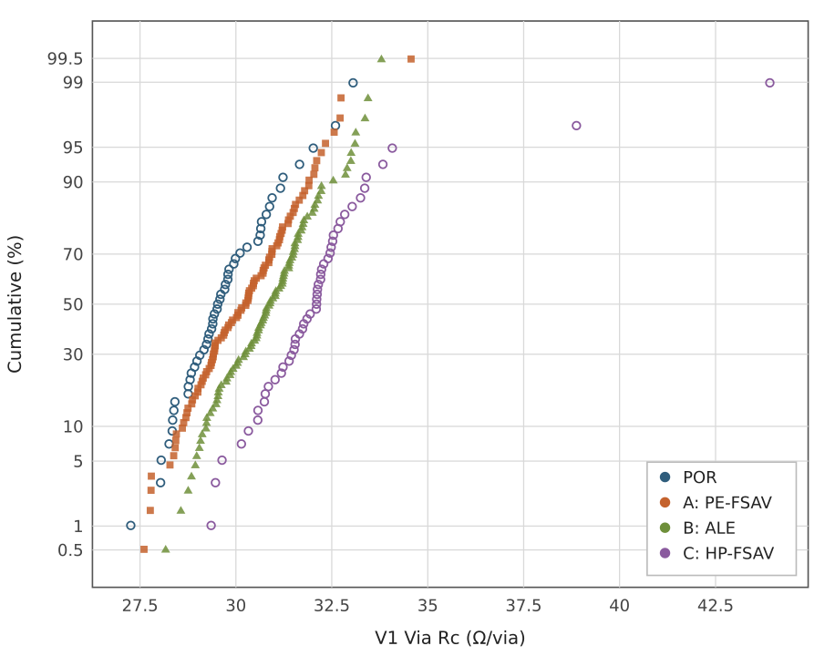
V1 Line Rs / Via Rc cumulative distribution
Split A: Line Rs +0.2% / Via Rc +2.5% (median, POR 대비)
Split B: Line Rs +0.1% / Via Rc +4.6% (median, POR 대비)
Split C: Line Rs +1.1% / Via Rc +8.7% (median, POR 대비)

Slide 3
ET results — V1 yield by wafer (%)
WF / ITEM | CMBSRP | VCHN | MinA | VMA | CMA | HOL
W18(POR) | 95.5 | 97.7 | 95.9 | 95.4 | 95.7 | 94.6
W05 | 96.3 | 94.0 | 97.1 | 94.9 | 94.6 | 94.8
W20 | 96.4 | 96.3 | 96.9 | 93.7 | 95.2 | 94.8
W13 | 96.5 | 95.6 | 96.6 | 94.6 | 95.5 | 95.9
W25 | 97.2 | 95.3 | 97.2 | 93.8 | 93.1 | 94.5
W15 | 95.7 | 94.3 | 96.0 | 93.4 | 95.1 | 94.7
색상: 주황 = spec(92%) −5%p 이내 미달, 적색 = 그 이하
Split A: CMBSRP/MinA/HOL POR 대비 동등수준 / VMA/CMA 소폭 열화 / VCHN 2.5%p 열화
Split B: CMBSRP/MinA/HOL POR 대비 동등수준 / VMA/CMA 소폭 열화 / VCHN 2.2%p 열화
Split C: CMBSRP/MinA/CMA POR 대비 동등수준 / VCHN 3.3%p 열화, VMA 1.9%p 열화
VCHN: POR 97.7% → C 94.3%

Slide 4
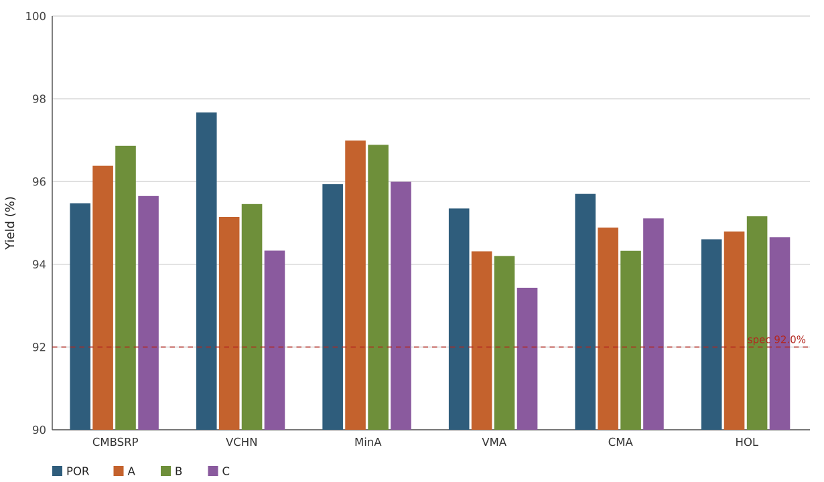
Split 별 평균 yield 비교
●
Summary
A: VCHN 열화
B: VCHN 열화
C: VCHN, VMA 열화
→ 조건부 호환, 추가 확인 필요

